Slide 1
Projet de règlement numéro 348 modifiant le règlement de construction
Projet de règlement numéro 349 modifiant le règlement de zonage
Présentation détaillée

Slide 2
COVID-19 : Période de réception de commentaires écrits
La Loi sur l’aménagement et l’urbanisme (RLRQ, c. A-19.1) permet à la municipalité de modifier de sa propre initiative ses règlements d’urbanisme. Normalement, la modification des règlements de zonage et de construction doivent faire l’objet d’une assemblée publique de consultation suite à la publication d’un avis. En raison de la pandémie et des arrêtés en vigueur, la municipalité doit tenir une consultation écrite de quinze (15) jours jusqu’au 30 octobre 2020.

Slide 3
Projet de règlement numéro 348 modifiant le règlement de construction
La modification du règlement de construction a pour objectif uniquement :
De retirer certaines dispositions règlementaires qui font désormais l’objet du Règlement relatif à l’obligation d’installer des protections contre les dégâts d’eau (en cours d’adoption), lequel est adopté en vertu de la Loi sur les compétences municipales (RLRQ, c. C-47.1) qui ne prévoit pas de consultation publique.
Inclure des renvois au nouveau règlement lorsqu’il régit un aspect mentionné au règlement de construction (éviter les erreurs lors de l’application).
Plus précisément, les éléments concernés sont les drains agricoles, les moyens d’évacuation des eaux pluviales, les moyens de protection contre les refoulements et les détendeurs de pression.
Ce règlement ne contient pas de disposition susceptible d’approbation référendaire. Son adoption est planifiée lors de la séance ordinaire du Conseil de décembre prochain. Un avis d’entrée en vigueur sera publié.

Slide 4
Projet de règlement numéro 349 modifiant le règlement de zonage
La modification du règlement de zonage poursuit les objectifs suivants :
S’harmoniser avec les nouvelles normes du Règlement relatif à l’obligation d’installer des protections contre les dégâts d’eau (en cours d’adoption);
Permettre et encadrer les serres temporaires sur les terrains résidentiels et municipaux ;
Modifier les matériaux de recouvrement autorisés pour les serres ;
Modifier la marge de recul avant applicable à seule zone.
Ce règlement contient des dispositions susceptibles d’approbation référendaire.

Slide 5
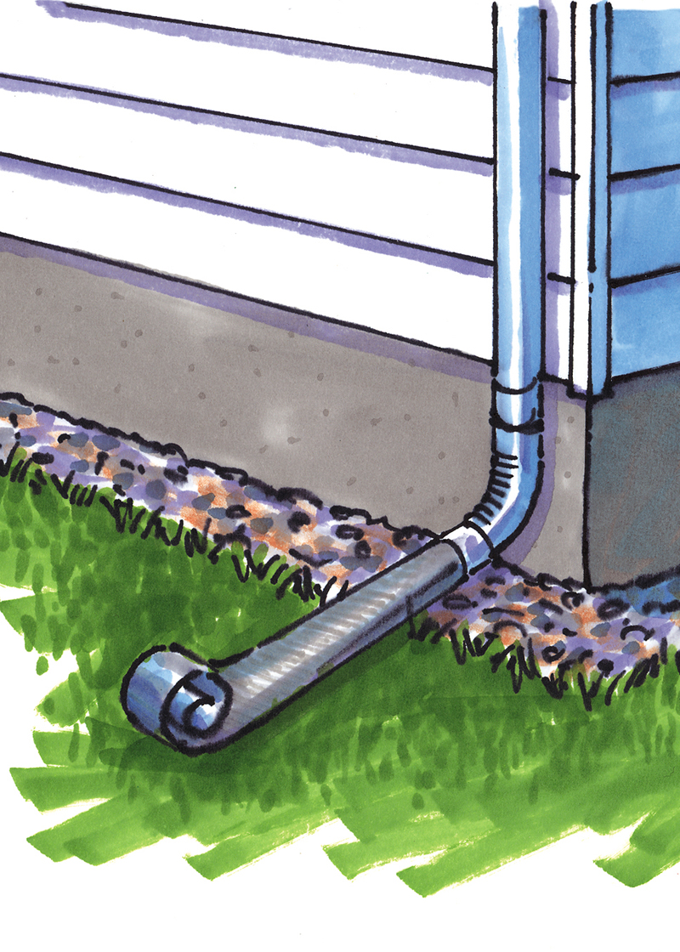
Descente pluviale
Projet de règlement numéro 349 modifiant le règlement de zonage
La municipalité autorise l’empiètement des tuyaux de descente pluviale dans la marge de recul avant.
Source : Municipalité de St-Basile-le-Grand

Slide 6
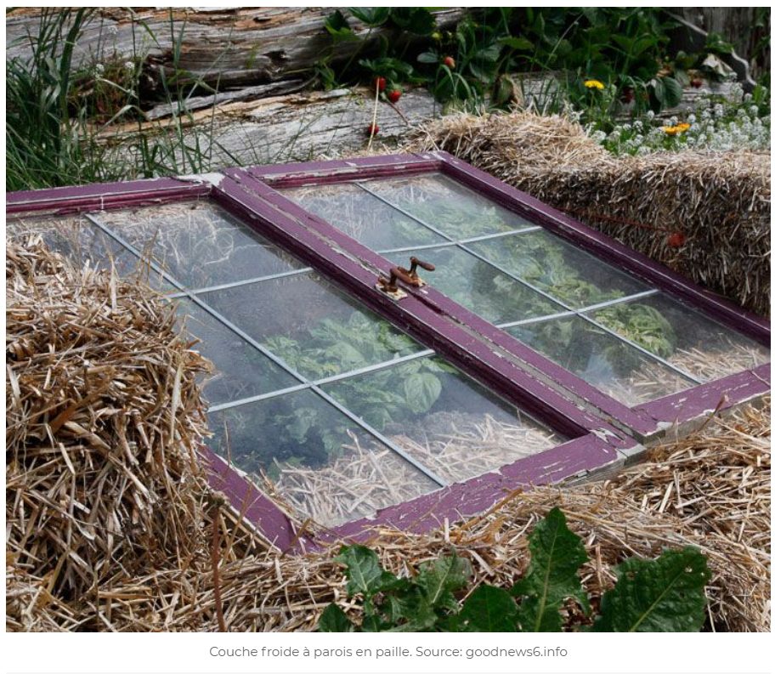
Couches froides et chaudes
Projet de règlement numéro 349 modifiant le règlement de zonage
La municipalité précise que les serres temporaires, les couches-froides et les couches-chaudes ne sont pas visés dans le calcul du nombre maximal de bâtiment complémentaire.

Slide 7
Serres temporaires
Projet de règlement numéro 349 modifiant le règlement de zonage
L’installation d’une (1) seule serre temporaire par terrain est autorisée du 15 mai au 15 novembre.
En dehors de cette période, toute serre doit être entièrement retirée.
Une serre temporaire est uniquement autorisée sur un terrain où s’exerce un usage principal du groupe d’usages résidentiels (H) ou des services municipaux (usage P105).
Elle doit respecter les marges de recul applicables à l’usage du terrain et ne peut pas être installée en cour avant ou dans un espace de stationnement ou dans une allée d’accès.
L’aire de bâtiment maximal d’une serre temporaire ne doit pas excéder 20,0 mètres carrés.

Slide 8
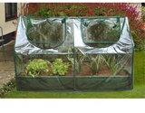
Serres temporaires (suite)
Projet de règlement numéro 349 modifiant le règlement de zonage
La structure de la serre temporaire doit être recouverte des matériaux suivants :
1. Le verre ;
2. Le plastique transparent (plexiglas) ;
3. Le polyéthylène ou le polythène transparent ou translucide ;
4. La fibre de verre ;
5. Le bois traité, teint ou peint, incluant les bois panneaux composés principalement de bois.
Les mini serres temporaires d’une superficie inférieure à 2,0 mètres carrés sont autorisées sans l’obtention d’un certificat d’autorisation et aucune norme s’applique, à l’exception de la période d’installation mentionnée au premier alinéa.
Source : Wayfair

Slide 9
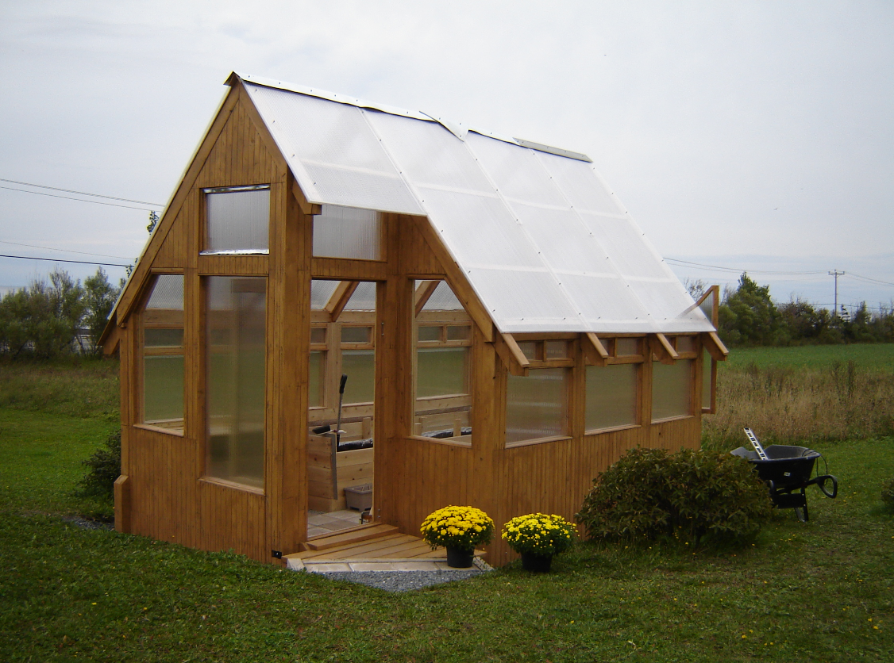
Serres permanentes
Projet de règlement numéro 349 modifiant le règlement de zonage
La municipalité apporte une précision au matériaux de recouvrement permis pour les serres permanentes complémentaires à l’usage résidentiel. Il sera possible que le tiers de la superficie combinée des murs et du toit soit recouverte de matériaux opaques (ex. bois).
Source Emmanuelle Cartier

Slide 10
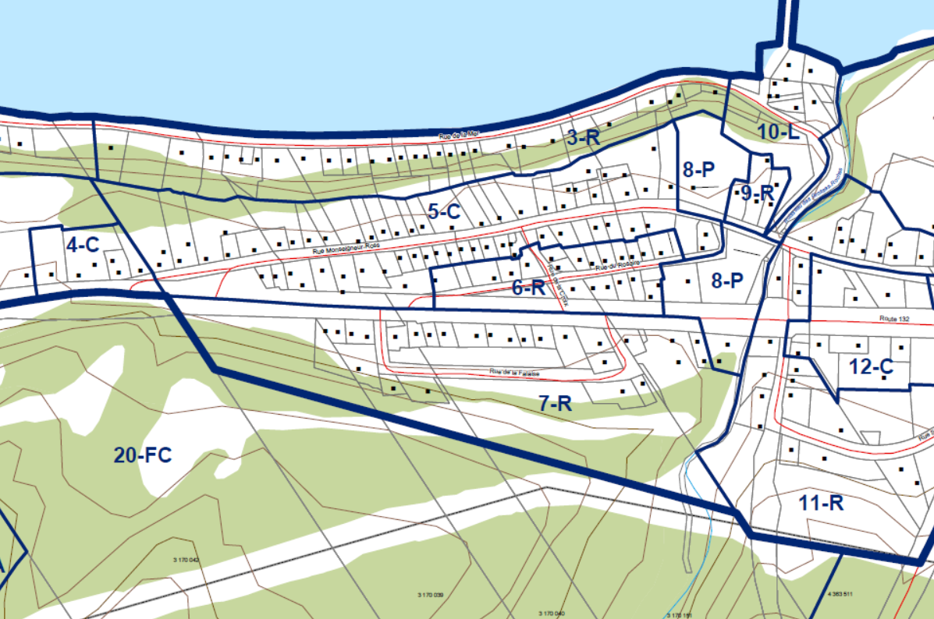
Marge de recul avant
Projet de règlement numéro 349 modifiant le règlement de zonage
La marge de recul avant de la zone 5-C à dominance commerciale et de service est abaissée de 6,0 m à 3,0 m.
La zone 5-C inclut essentiellement les terrains qui longent la rue Monseigneur-Ross à l’est de l’église et de l’ancienne école de Grosses-Roches.

Slide 11
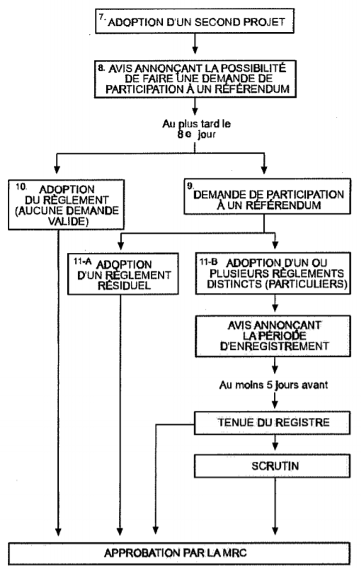
Étapes à venir
Projet de règlement numéro 349 modifiant le règlement de zonage
Étude des commentaires reçus
Adoption d’un deuxième projet avec ou sans modification le 2 novembre
Processus d’approbation auprès des personnes habiles à voter (voir illustration)
Entrée en vigueur en décembre ou janvier – un avis sera publié dans le bulletin municipal
La MRC devra délivrer un certificat de conformité à schéma d’aménagement.

Slide 12
Disposition susceptible d’approbation référendaire
Projet de règlement numéro 349 modifiant le règlement de zonage
Par le cumul de leur effet, certaines disposition touchent l’ensemble du territoire municipal. Ces dispositions susceptibles d’approbation référendaire ont pour objet :
• L’autorisation des serres temporaires du 15 mai ou 15 novembre et leur encadrement (implantation et dimension) pour les terrains où s’exerce un usage principal du groupe résidentiel ou des services municipaux ;
• L’autorisation des tuyaux de descente pluviale dans la marge de recul avant.
Une autre disposition touche une zone précise, la zone 5-C, afin de réduire la marge de recul avant applicable de 6,0 m à 3,0 m. Une demande peut provenir de la zone 5-C ou des zones contiguës.

Slide 13
Demandes d’approbation référendaire – validité
Projet de règlement numéro 349 modifiant le règlement de zonage
Pour être valide, toute demande doit :
Indiquer clairement la disposition qui en fait l'objet et la zone d'où elle provient ; et le cas échéant, mentionner la zone à l'égard de laquelle la demande est faite ;
Être reçue au bureau de la municipalité au plus tard le huitième jour suivant la publication de l’avis;
Être signée par au moins 12 personnes intéressées de la zone d'où elle provient ou par au moins la majorité d'entre elles si le nombre de personnes intéressées dans la zone n'excède pas 21.

Slide 14
Personnes habiles à voter
Projet de règlement numéro 349 modifiant le règlement de zonage
Est une personne intéressée toute personne qui n'est frappée d'aucune incapacité de voter et qui remplit les conditions suivantes le 2 novembre 2020:
être majeure, de citoyenneté canadienne et ne pas être en curatelle;
être domiciliée, propriétaire d'un immeuble ou occupant d'un lieu d'affaires dans une zone d'où peut provenir une demande.
Condition supplémentaire aux copropriétaires indivis d'un immeuble et aux cooccupants d'un lieu d'affaires: être désigné, au moyen d'une procuration signée par la majorité des copropriétaires ou cooccupants, comme celui qui a le droit de signer la demande en leur nom.
Condition d'exercice du droit de signer une demande par une personne morale: toute personne morale doit désigner parmi ses membres, administrateurs et employés, par résolution, une personne qui, le 2 novembre 2020, est majeure et de citoyenneté canadienne et qui n'est pas en curatelle.
Il est également possible de se renseigner au bureau de la municipalité (122, rue de la Mer), aux heures normales d’ouverture.

Slide 15

Vous avez des questions sur la présentation ?
Vous pouvez nous les transmettre à l’adresse
Transmettez-nous vos commentaires par écrit
par courriel d’ici le 30 octobre
ou par la poste :
olivier.banville@lamatanie.ca
grossesroches@lamatanie.ca
Municipalité de Grosses-Roches
Consultation écrite sur les règlements 348 et 349
C.P.69
Grosses-Roches (Québec) G0J 1K0
Notes:
En mode Diaporama, sélectionnez les flèches pour visiter les liens.

